Slide 1

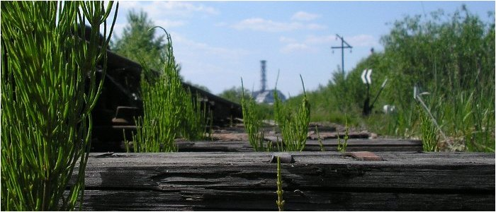
ЧАЕС
4 енергоблок
Ми повинні про це знати.

Slide 2
Хронологія подій 25-26 квітня 1986 року
25 квітня
1:06
Почалося плановане поступове зниження потужності реактора.
3:47
Потужність реактора зупинено на рівні 1600 MW (мегават)(t)
14:00
Ізольована аварійна система охолодження ядра (частина програми тесту). Потужність повинна була бути знижена ще більше, проте з Києва прийшов запит залишити потужність на колишньому рівні (1600 MW (t)). Тестова програма відстрочена.
23:10
Повторне зменшення потужності.
26 квітня
00:05
Рівень потужності досяг 720 MW (t) та продовжував зменшуватися.

Slide 3
00:28
Рівень потужності - 500 MW (t). Управління переведено в автоматичний режим, однак це призвело до несподіваного падіння потужності до 30 MW (t).
00:32
Оператор намагається відновити потужність, виймаючи стрижні керування реакцією. Для того, щоб залишити менше 26 стрижнів, потрібно дозвіл головного інженера.
1:00
Потужність підвищилася до 200 MW (t).
1:03
У лівий рукав системи охолодження включено додатковий насос для збільшення потоку води до ядра (входить у програму тесту.)
1:07
У правий рукав системи охолодження включено додатковий насос для збільшення потоку води до ядра (входить у програму тесту.)Додаткові насоси видаляли тепло з ядра швидше. Рівень води в паровому роздільнику зменшився.
1:15
Оператор дезактивував систему відключення реактора при низькому паровому тиску.

Slide 4
1:18
Оператор збільшив потік води.
1:19
Деякі стрижні керування прибрані, щоб збільшити потужність, а також підняти температуру і тиск у паровому роздільнику. Правила не дозволяють залишати менше 15 ручних стрижнів керування, проте на цей момент їх було, ймовірно, всього вісім
1:21:40
Потік води зменшено до рівня нижче нормального для того, щоб стабілізувати рівень води в паровому роздільнику та зменшити видалення теплоти з ядра.
1:22:10
Почалося утворення пари в ядрі.
1:22:45
Незважаючи на отримані попередження про аварійну обстановку, стан реактора був стабільним.
1:23:10
З ядра прибираються автоматичні стрижні керування.
1:23:21
Утворення пари різко зростає. Це має призвести до збільшення потужності.

Slide 5
1:23:35
Кількість пари в ядрі починає збільшуватися безконтрольно.
1:23:40
Натиснуто аварійну кнопку. Автоматичні стрижні керування повернуто в ядро.
1:23:44
Реакторна потужність перевищила номінальну в 100 разів.
1:23:45
Реакція палива з охолоджувальною водою виробляє імпульс високого тиску в паливних каналах.
1:23:49
Паливні канали зруйновано.
1:24
Сталися два вибухи. Зірвано дах реактора, відкрито доступ повітря, який допоміг утворенню вогненебезпечного газу і спричинив пожежу.
26.04.1986 - до 5 години ранку ліквідовано пожежу на покрівлі головного корпусу та в машзалі 4-го енергоблоку. Зупинено сусідній 3-й енергоблок. Здійснено відключення устаткування 4-го енергоблоку, проведено розвідку стану аварійного реактора, необхідна евакуація постраждалих до Москви (104 чол). Розпорядженням Ради Міністрів СРСР створено Урядову комісію з розслідування причин аварії.

Slide 6
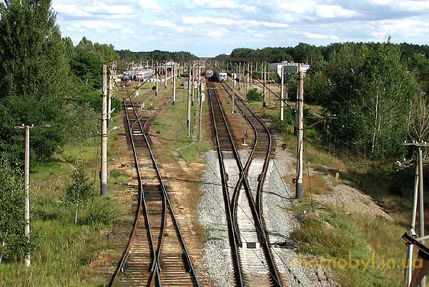
Сучасний вигляд ЧАЕС та зони відчуження
Залізнична станція в місті Славутич

Slide 7
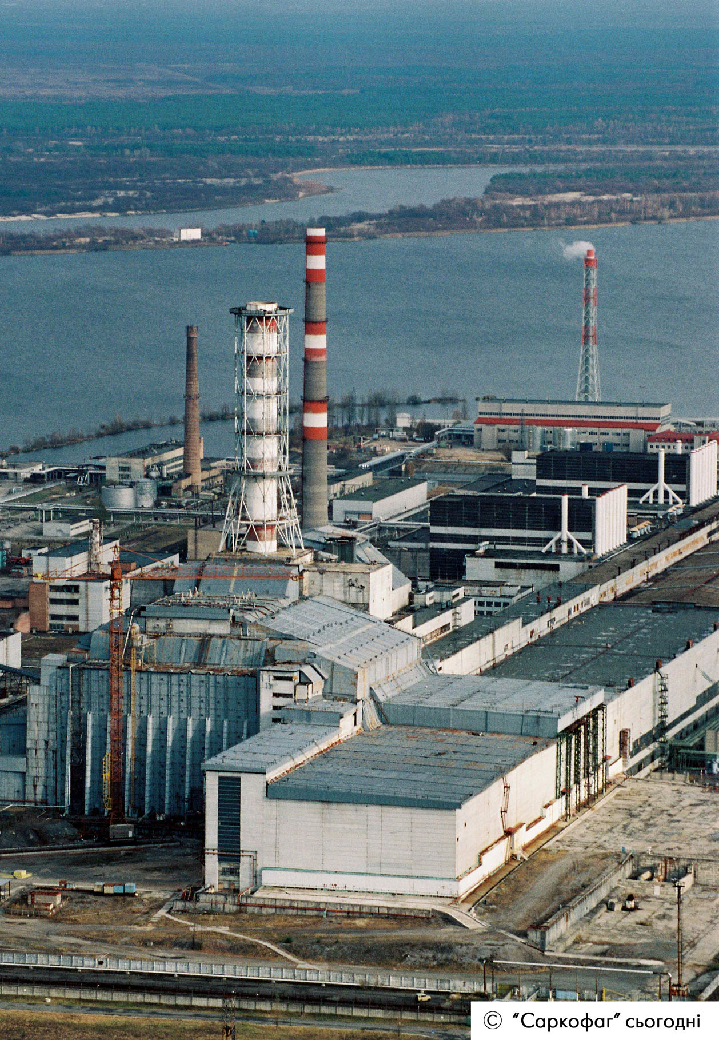
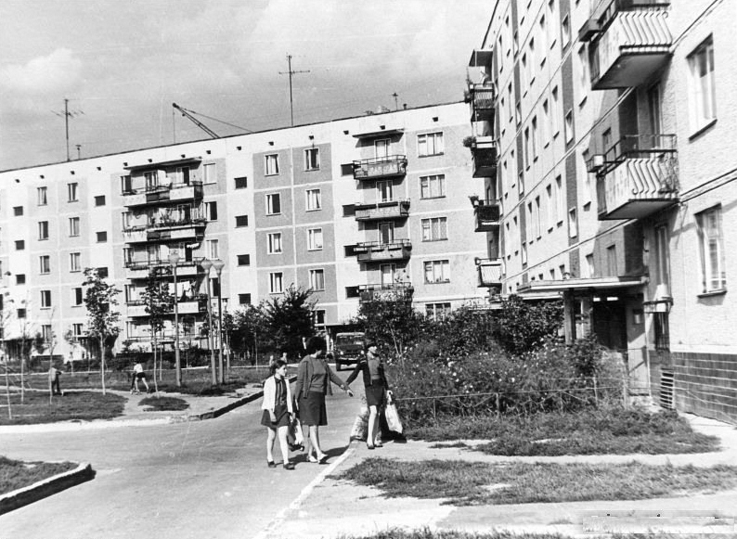
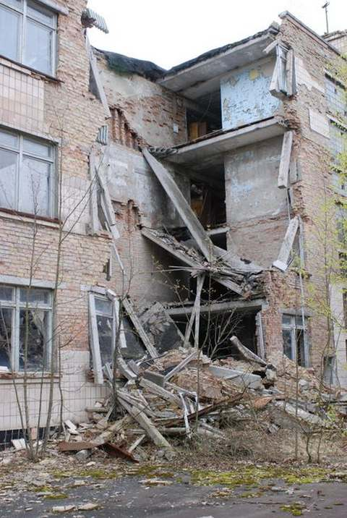
Прип’ять (1985 рік)
Прип’ять – міісто-привид (2008 рік)
Саркофаг над 4 енергоблоком

Slide 8
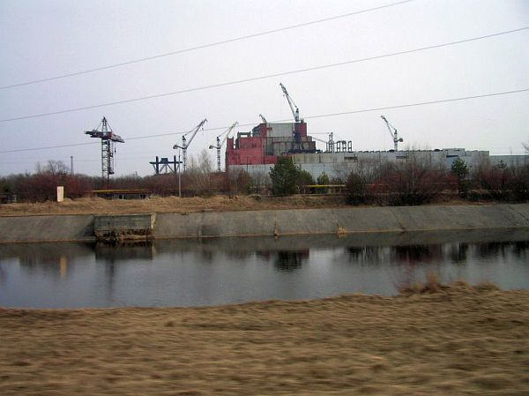
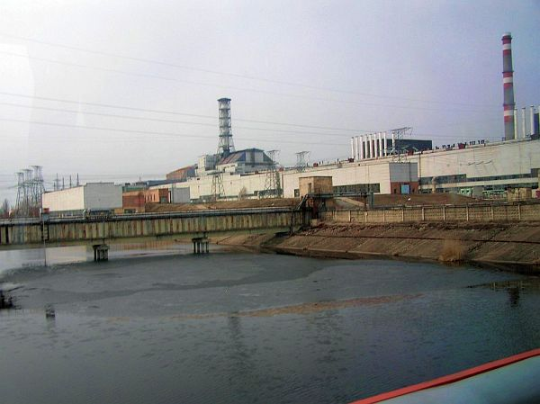
Недобудовані 5 та 6 енергоблоки (2011 рік)

Slide 9
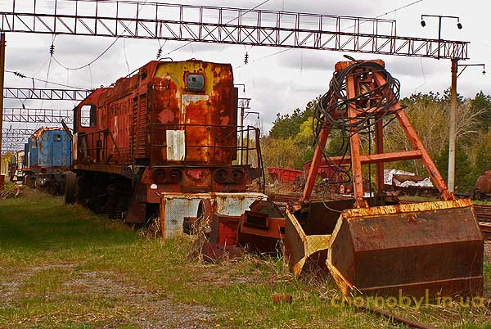
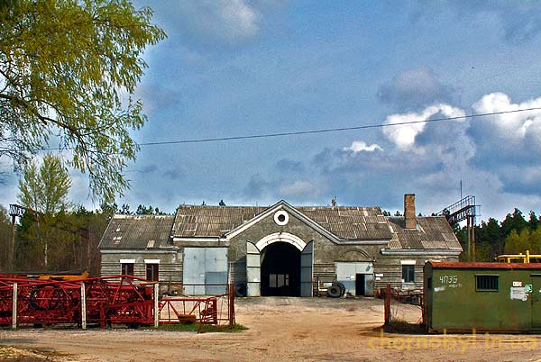
Покинута техніка на станції Янов
Станція Янов – сучасний вмгляд

Slide 10
КІНЕЦЬ

